Slide 1
数据结构
第一章 绪论
主讲人:刘波

Slide 2
本章教学目标、重点、难点
教学目标：了解数据结构这门课程的主要内容,作用,掌握数据结构的基本概念及术语
教学重点
  数据、数据元素、数据结构、数据类型、抽象数据类型等概念术语的含义；
  描述算法的类C语言与C语言的区别；
  算法设计的基本要求及算法的时间分析和空间分析的方法，计算语句的频度和估算时间复杂度和方法。
教学难点: 相关概念及术语,时间复杂度计算方法

Slide 3
“数据结构”学科的形成和发展背景
应用需要

Slide 4
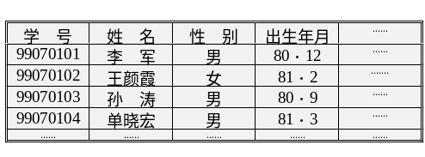
应用举例1——学籍档案管理
假设一个学籍档案管理系统应包含如下表所示的学生信息。

Slide 5
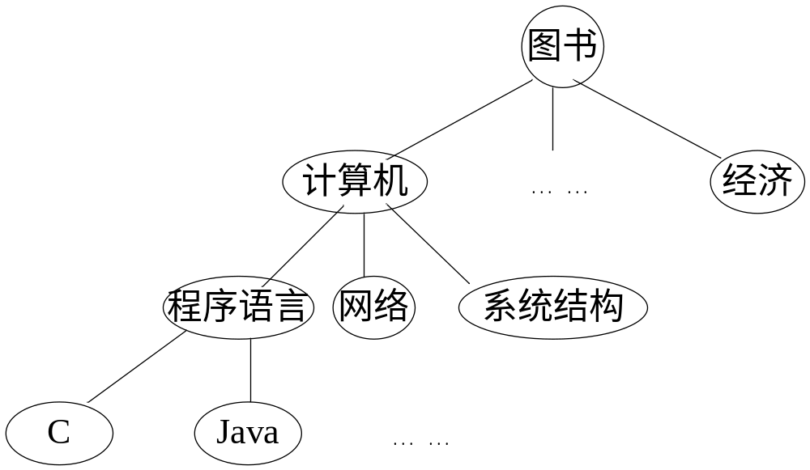
应用举例2——图书分类检索
图书分类可以使用下图所示的形式描述。

Slide 6
应用举例3——制定教学计划
在制定教学计划时，需要考虑各门课程的开设顺序。
有些课程需要先导课程，有些课程则不需要，而有些课程又是其他课程的先导课程。

Slide 7
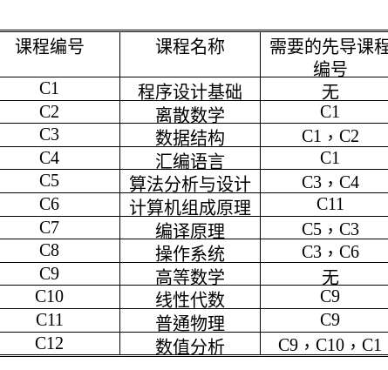
比如,计算机专业课程的开设情况如下表所示：

Slide 8
课程先后关系的图形描形式：
c4
c5
c2
c7
c1
c3
c12
c8
c9
c10
c6
c11

Slide 9
用计算机解决一个具体问题的步骤
  分析问题并得到相应的数据模型.
  设计出解决该数据模型的算法.
  编程实现该算法得到问题的解.
数据结构体现在问题求解的各个步骤.

Slide 10
课程研究内容及地位
是一门研究非数值计算的程序设计问题中计算机的操作对象以及它们之间的关系和操作等的学科.
是介于数学、 计算机硬件和计算机软件三者之间的一门核心课程. （见教材图1.4）
是计算机专业的专业基础课程.
是后续课程的基础

Slide 11
基本概念和术语
知识结构图
数据 数据元素 数据项 数据对象
  数据:是对客观事物的符号表示
  数据元素(data element):是数据的基本单位,在计算机程序中通常作为一个整体进行考虑和处理.一个数据元素往往由若干数据项组成.
  数据对象(data object):是性质相同的数据元素的集合.

Slide 12
基本概念和术语(2)
数据结构:相互之间存在一种或多种特定关系的数据元素的集合.
数据结构的形式定义:
Data_structure=(D, S)
其中:
D是数据元素的有限集;
S是D上关系的有限集.
注意：关系是指数据之间的逻辑关系

Slide 13
基本概念和术语(3)
数据的逻辑结构
  是对数据之间关系的描述
  四类基本结构:
    集合:松散结构
    线性结构:一对一的关系
    树形结构:一对多关系
    图状结构:多对多关系

Slide 14
基本概念和术语(4)
数据的存储结构(物理结构)
  数据逻辑结构在计算机中的表示
  两种存储结构
    顺序存储结构
    链式存储结构
注意:数据的逻辑结构和存储结构的区别

Slide 15
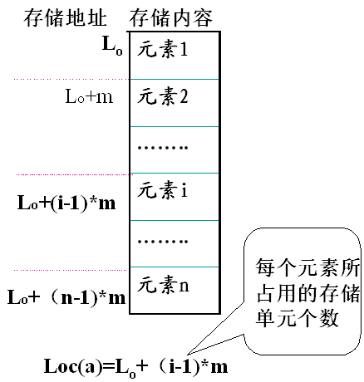
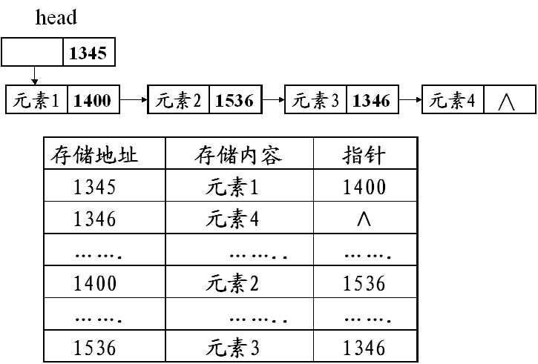
两种存储结构示例
顺序存储结构 链式存储结构

Slide 16
基本概念和术语(5)
数据运算
  是在数据的逻辑结构上定义的操作算法.
    算法的设计取决于选定的数据逻辑结构.
    算法的实现依赖于采用的存储结构.

Slide 17
数据类型
数据类型是一个值得集合和定义在值集上的一组操作的总称。
  原子类型:其值不可分解.
  结构类型:其值是由若干成分按某种结构组成的,是可以分解的.
为什么可以用数据类型来描述数据结构?
  数据类型在程序设计中, 是已经实现了的数据结构.
  数据结构可以看成是“一组具有相同结构的值”.

Slide 18
抽象数据类型(ADT)
是指一个数据模型以及定义在该模型上的一组操作.
和数据类型实质上是一个概念.
抽象数据类型的范畴更广.
  原子类型(atomic data type)
  固定聚合类型(fixed-aggregate data type)
  可变聚合类型(variable-aggregate data type)

Slide 19
抽象数据类型 (2)
形式化定义: (D, S, P)
    D是数据对象
    S是D上的关系集
    P是对D的基本操作

Slide 20
抽象数据类型 (3)
定义格式
ADT 抽象数据类型名 {
数据对象: <数据对象的定义>
数据关系: <数据关系的定义>
基本操作: <基本操作的定义>
} ADT 抽象数据类型

Slide 21
例:P9 例1-6 抽象数据类型三元组的定义
ADT Triplet {
数据对象: D={e1,e2,e3|e1,e2,e3∈ElemSet}
数据关系: R1={<e1,e2>,<e2,e3>}
基本操作:
InitTriplet(&T,v1,v2,v3)
DestroyTriplet(&T)
Get(T, i, &e)
Put(&T, i, e)
IsAscending(T)
IsDescending(T)
Max(T, &e)
Min(T, &e)
} ADT Triplet

Slide 22
抽象数据类型的表示与实现
教材用类C语言描述
类C语言说明
  P₁₀₋₁₁ (1)
  (2)
  (3)
  ……
  (11)

Slide 23
P₁₂ 例1-7抽象数据类型Triplet的表示和实现
  第一部分:typedef定义语句
  typedef ElemType *Triplet;
  第二部分:基本操作的函数原型说明
  Status IniTriplet(Triplet &T, ElemType
  v1, ElemType v2, ElemTpe v3);
  Status DestroyTriplet(Triplet &T);
  Status Get(Triplet T, int i, ElemType &e);
  Status (Triplet &T, int i, ElemType e);
  ……

Slide 24
第三部分:基本操作的实现
Status InitTriplet(Triplet &T, ElemType
v1,ElemTpe v2, ElemType v3) {
T=(ElemType *)malloc (3*sizeof(ElemType));
if (!T) exit(OVERFLOW);
T[0]=v1; T[1]=v2; T[2]=v3;
return OK;
}
Status DestroyTriplet(Triplet&T) {
free(T); T=NULL;
return OK;
}
……

Slide 25
算法
5个特性
  输入性：一个算法具有零个或若干可输入量，这些输入取自特定的数据对象集合。
  输出性：一个算法至少产生一个输出或执行一个有意义的操作，这些输出与输入之间存在某种特定的关系。
  有穷性：一个算法必须必须在有穷步之后结束，即必须在有限时间内完成。
  确定性：算法的每一条指令的含义明确，无二义性，并且在任何条件下，算法只有唯一的一条执行路径。
  可执行性： 算法中的每一步都可以通过已经实现的基本运算的有限执行得以实现。

Slide 26
算法与程序的区别
一个程序不一定满足有穷性。
程序中的指令必须是机器可以执行的，而算法中的指令没有此要求。
一个算法，若用机器可执行的语言书写，则它就是一个程序了。
一个程序如果对任何输入都不会陷入无限循环，则它就是一个算法。

Slide 27
算法的设计要求
正确性: 算法应该满足具体问题的要求，正确反映求解问题对输入、输出和加工等方面的需求。
可读性：算法应该便于人阅读与交流。可读性好有助于人对算法的理解，便于算法的交流与推广。
健壮性：当输入数据非法时，算法也能适当地作出反应或进行处理，而不会产生莫明其妙的输出结果
效率和存储量：算法必须满足效率高，而且在给定的存储空间内正常运行。对于同一问题的多个算法，尽量选用效率高，占用存储空间少的算法较好。

Slide 28
算法描述
自然语言描述：使用人们日常使用的语言，如中文或英文等语言描述算法。
流程图或N-S图（盒图）描述：流程图是用一些图框表示各种操作，用带箭头的流程线反映流程的执行先后次序的。
计算机语言描述：使用某一种计算机语言描述算法。
伪代码描述：是用介于自然语言和计算机语言之间的文字和符号来描述算法，即每一行(或几行)表示一个基本操作。

Slide 29
算法的书写规范
算法说明
注释与断言
输入与输出
错误处理
语句选用和算法结构
基本运算
其他
详见习题集:P₄₋₆

Slide 30
例:用类C描述将三个数值排序的算法。
viod Three_Sort( int *x, int *y, int *z)
{ //将x,y,z三个指针所指示的内容按从小到
大的顺序重新排列
if (*y<*x&&*y<*z) *x↔*y;
//挑选出最小的数值并换到 x指针所指的存
储单元中
else if (*z<*x&&*z<*y) *x↔*z;
if (*z<*y) *y↔*z;
//在y和z所指示的存储单元中挑选出较小者换到y中 }

Slide 31
算法时间复杂度
(Time Complexity)
    一般情况下，算法中基本操作重复执行的次数是问题规模n的某个函数f(n)，算法的时间度量记作：
    T(n)=O(f(n))
    T(n)表示随问题规模n的增大，算法执行时间的增长率和f(n)的增长率相同，称作算法的渐近时间复杂度，简称时间复杂度。
    在一个算法中，是按算法中重复执行次数最多的语句来确定算法的时间复杂度。语句频度(Frequency Count)指该语句在算法中重复执行的次数。

Slide 32
例：设n为整数，求下面程序段的时间复杂度。
i=1; k=0;
do
{ k+=10*i;
i++ ;
} while (i<=n-1);
分析 ：
循环次数为n-1，因此，语句执行的频度为n-1，时间复杂度为O(n)。

Slide 33
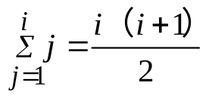
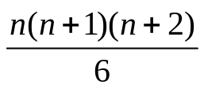
例：设n为整数，求下面程序段的时间复杂度。
x=0;
for ( i=1: i<=n; i++)
{ for ( j=1; j<=i; j++ )
{ for ( k=1; k<=j; k++)
x+=delta;
}
}
分析 ：这是一个三重循环，对固定的 i 及固定的 j, 语句执行j次。
j从1到i时语句执行次数：
i 从1到n时语句执行次数：
因此语句执行的频度为： ，时间复杂度为O(n³)。

Slide 34
例:求以下算法段的时间复杂度
for ( i=0; i<n; i++)
{ y=y+1;
for (j=0; j≤ 2n; j++)
x++;}
分析:
x++语句频度最大: n(2n+1)
T(n)=O(n²)

Slide 35
例：分析下面程序段的时间复杂度
i=1;
while (i<=n)
i=i*2;
T(n)=?

Slide 36
算法时间复杂度(2)
常用的时间复杂度关系
O(1) ≤ log₂(n) ≤ O(n) ≤ O(nlog₂n) ≤ O(n²) ≤ O(n³) ≤ ……≤ O(2^{n})
尽可能选用多项式阶,对数阶的算法,不用指数阶的算法.（为什么？）
三种情况下的时间复杂度
  最好情况
  最坏情况
  平均情况

Slide 37
空间复杂度
(Space Complexity)
S(n)=O(f(n))
其中: n为问题的规模或大小.
一个程序所需的存储空间包括:指令, 常数, 变量和输入数据, 辅助操作空间 等.

Slide 38
作业
习题集:
1.2, 1.8(1) (2) (3) (4)* (5)*, 1.10,
1.16, 1.18*

Slide 39
关于实验
实验内容
  见实验安排表
实验报告格式
  实验目标
  实验内容
  程序代码
  调试分析及测试结果

Slide 40
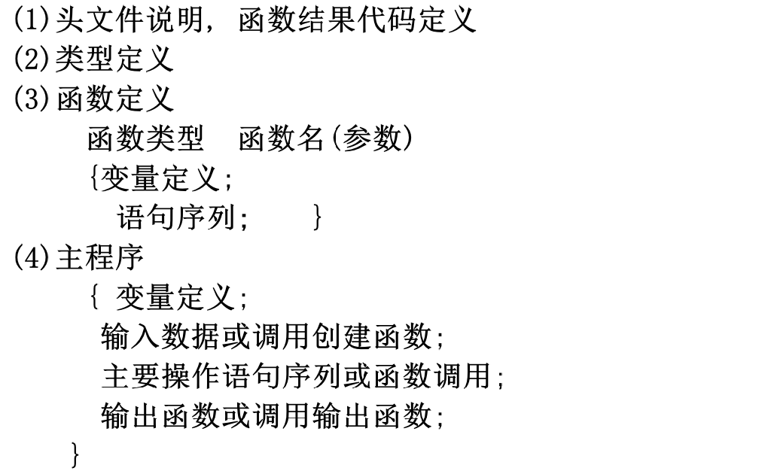
C语言基本结构

